Slide 1
Основные понятия и термины,
используемые в электронной брошюре
«Бюджет для граждан»

Slide 2
Бюджет - форма образования и расходования денежных средств, предназначенных для финансового обеспечения задач и функций государства и местного самоуправления.
Консолидированный бюджет - свод бюджетов бюджетной системы Российской Федерации на соответствующей территории (за исключением бюджетов государственных внебюджетных фондов) без учета межбюджетных трансфертов между этими бюджетами.

Slide 3
Доходы бюджета - поступающие в бюджет денежные средства, за исключением средств, являющихся в соответствии с настоящим Кодексом источниками финансирования дефицита бюджета. Расходы бюджета - выплачиваемые из бюджета денежные средства, за исключением средств, являющихся в соответствии с настоящим Кодексом источниками финансирования дефицита бюджета.
Дефицит бюджета - превышение расходов бюджета над его доходами.
Профицит бюджета - превышение доходов бюджета над его расходами.

Slide 4
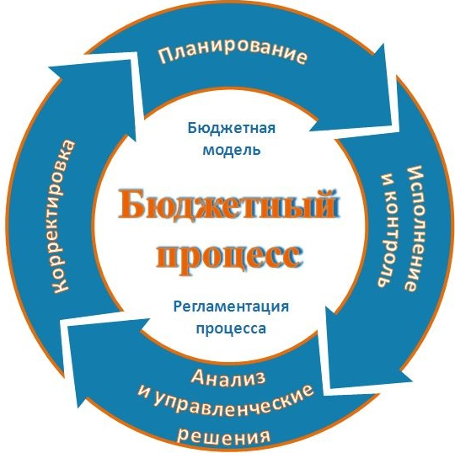
Бюджетный процесс - регламентируемая законодательством Российской Федерации деятельность органов государственной власти, органов местного самоуправления и иных участников бюджетного процесса по составлению и рассмотрению проектов бюджетов, утверждению и исполнению бюджетов, контролю за их исполнением, осуществлению бюджетного учета, составлению, внешней проверке, рассмотрению и утверждению бюджетной отчетности.

Slide 5
Бюджетные полномочия - установленные настоящим Кодексом и принятыми в соответствии с ним правовыми актами, регулирующими бюджетные правоотношения, права и обязанности органов государственной власти (органов местного самоуправления) и иных участников бюджетного процесса по регулированию бюджетных правоотношений, организации и осуществлению бюджетного процесса.
Финансовые органы - Министерство финансов Российской Федерации, органы исполнительной власти субъектов Российской Федерации, осуществляющие составление и организацию исполнения бюджетов субъектов Российской Федерации (финансовые органы субъектов Российской Федерации), органы (должностные лица) местных администраций муниципальных образований, осуществляющие составление и организацию исполнения местных бюджетов (финансовые органы муниципальных образований).

Slide 6
Бюджетная роспись - документ, который составляется и ведется главным распорядителем бюджетных средств (главным администратором источников финансирования дефицита бюджета) в соответствии с настоящим Кодексом в целях исполнения бюджета по расходам (источникам финансирования дефицита бюджета). Бюджетные ассигнования - предельные объемы денежных средств, предусмотренных в соответствующем финансовом году для исполнения бюджетных обязательств.
Государственный или муниципальный долг - обязательства, возникающие из государственных или муниципальных заимствований, гарантий по обязательствам третьих лиц, другие обязательства в соответствии с видами долговых обязательств, установленными настоящим Кодексом, принятые на себя Российской Федерацией, субъектом Российской Федерации или муниципальным образованием.

Slide 7
Государственная или муниципальная гарантия (государственная гарантия Российской Федерации, государственная гарантия субъекта Российской Федерации, муниципальная гарантия) - вид долгового обязательства, в силу которого соответственно Российская Федерация, субъект Российской Федерации, муниципальное образование (гарант) обязаны при наступлении предусмотренного в гарантии события (гарантийного случая) уплатить лицу, в пользу которого предоставлена гарантия (бенефициару),
по его письменному требованию определенную в обязательстве денежную сумму за счет средств соответствующего бюджета в соответствии с условиями даваемого гарантом обязательства отвечать за исполнение третьим лицом (принципалом) его обязательств перед бенефициаром.

Slide 8
Расходные обязательства - обусловленные законом, иным нормативным правовым актом, договором или соглашением обязанности публично-правового образования (Российской Федерации, субъекта Российской Федерации, муниципального образования) или действующего от его имени казенного учреждения предоставить физическому или юридическому лицу, иному публично-правовому образованию, субъекту международного права средства из соответствующего бюджета.
Публичные нормативные обязательства - публичные обязательства перед физическим лицом, подлежащие исполнению в денежной форме в установленном соответствующим законом, иным нормативным правовым актом размере или имеющие установленный порядок его индексации, за исключением выплат физическому лицу, предусмотренных статусом государственных (муниципальных) служащих, а также лиц, замещающих государственные должности Российской Федерации, государственные должности субъектов Российской Федерации, муниципальные должности, работников казенных учреждений.

Slide 9
Межбюджетные отношения - взаимоотношения между публично-правовыми образованиями по вопросам регулирования бюджетных правоотношений, организации и осуществления бюджетного процесса. Межбюджетные трансферты - средства, предоставляемые одним бюджетом бюджетной системы Российской Федерации другому бюджету бюджетной системы Российской Федерации.
Дотации - межбюджетные трансферты, предоставляемые на безвозмездной и безвозвратной основе.

Slide 10
Субвенция – бюджетные средства, предоставляемые бюджету другого уровня бюджетной системы Российской Федерации или юридическому лицу на безвозмездной и безвозвратной основах на осуществление определенных целевых расходов.
Субсидии – бюджетные средства, предоставляемые бюджету другого уровня бюджетной системы Российской Федерации, физическому или юридическому лицу на условиях долевого финансирования целевых расходов.

Slide 11
Главный распорядитель бюджетных средств (главный распорядитель средств соответствующего бюджета) - орган государственной власти (государственный орган), орган управления государственным внебюджетным фондом, орган местного самоуправления, орган местной администрации, а также наиболее значимое учреждение науки, образования, культуры и здравоохранения, указанное в ведомственной структуре расходов бюджета, имеющие право распределять бюджетные ассигнования и лимиты бюджетных обязательств.
Получатель бюджетных средств (получатель средств соответствующего бюджета) - орган государственной власти (государственный орган), орган управления государственным внебюджетным фондом, орган местного самоуправления, орган местной администрации, находящееся в ведении главного распорядителя (распорядителя) бюджетных средств казенное учреждение, имеющие право на принятие и (или) исполнение бюджетных обязательств от имени публично-правового образования за счет средств соответствующего бюджета.

Slide 12
Администратор доходов бюджета - орган государственной власти (государственный орган), орган местного самоуправления, орган местной администрации, орган управления государственным внебюджетным фондом, Центральный банк Российской Федерации, казенное учреждение, осуществляющие в соответствии с законодательством Российской Федерации контроль за правильностью исчисления, полнотой и своевременностью уплаты, начисление, учет, взыскание и принятие решений о возврате (зачете) излишне уплаченных (взысканных) платежей, пеней и штрафов по ним, являющихся доходами бюджетов бюджетной системы РФ.

Slide 13
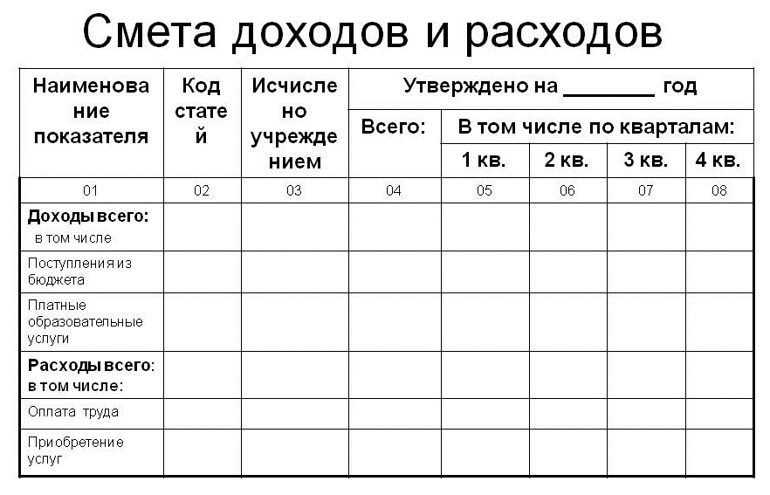
Ведомственная структура расходов бюджета - распределение бюджетных ассигнований, предусмотренных законом (решением) о бюджете, по главным распорядителям бюджетных средств, разделам, подразделам, целевым статьям, группам (группам и подгруппам) видов расходов бюджетов либо по главным распорядителям бюджетных средств, разделам, подразделам и (или) целевым статьям (государственным (муниципальным) программам и непрограммным направлениям деятельности), группам (группам и подгруппам) видов расходов классификации расходов бюджетов.
Смета доходов и расходов сельского поселения -план доходов и расходов распорядителя (главного распорядителя) средств местного бюджета, уполномоченного местной администрацией сельского поселения осуществлять в данном населенном пункте функции местной администрации.

Slide 14
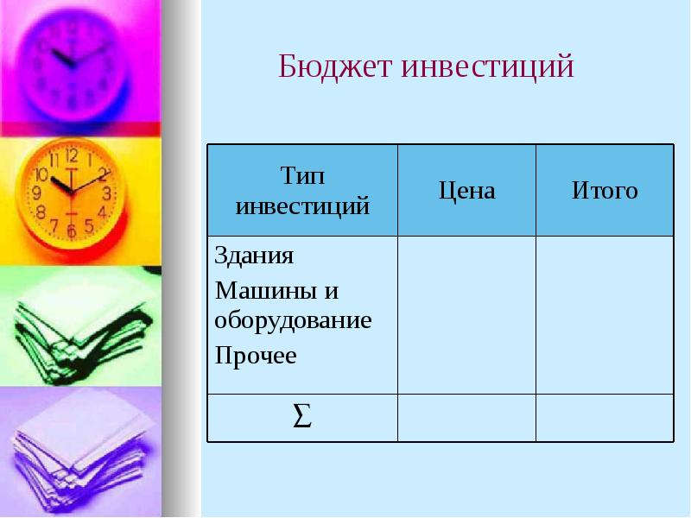
Государственные (муниципальные) услуги (работы) - услуги (работы), оказываемые (выполняемые) органами государственной власти (органами местного самоуправления), государственными (муниципальными) учреждениями и в случаях, установленных законодательством Российской Федерации, иными юридическими лицами.
Государственное (муниципальное) задание - документ, устанавливающий требования к составу, качеству и (или) объему (содержанию), условиям, порядку и результатам оказания государственных (муниципальных) услуг (выполнения работ).
Бюджетные инвестиции - бюджетные средства, направляемые на создание или увеличение за счет средств бюджета стоимости государственного (муниципального) имущества.

Slide 15
Текущий финансовый год - год, в котором осуществляется исполнение бюджета, составление и рассмотрение проекта бюджета на очередной финансовый год (очередной финансовый год и плановый период). Очередной финансовый год - год, следующий за текущим финансовым годом. Плановый период - два финансовых года, следующие за очередным финансовым годом. Отчетный финансовый год - год, предшествующий текущему финансовому году.

